Slide 1
LẬP TRÌNH C CĂN BẢN
Bài 02. Biểu diễn dữ liệu trong máy tính

Slide 2
1
Bit và Byte
2
Hệ đếm
Phép toán trên bit
3
Ứng dụng của phép toán trên bit
4

Slide 3
Lưu ý: Phép toán trên bít là rất quan trọng

Slide 4
1
Bit và Byte
2
Hệ đếm
Phép toán trên bit
3
Ứng dụng của phép toán trên bit
4

Slide 5


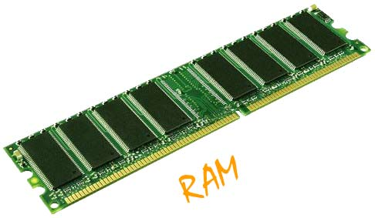
Các phần tử 2 trạng thái
Có những phần tử có hai trạng thái
Mỗi trạng thái có thể được sử dụng để biểu diễn một thông tin (Đúng/Sai, Cho phép/Ngăn cấm, 0/1...)
Trong máy tính hiện đại: mạch Flip-Flop
Notes:
Flip-Flop: Bởi Napalm Llama – Modification of Wikimedia Commons file R-S.gif (shown below), CC BY 2.0, https://commons.wikimedia.org/w/index.php?curid=4845402

Slide 6
Bit và Byte
Một bit là một phần tử 2 trang thái
Biểu diễn hai giá trị: 0,1; true/false
Người ta gộp 8 bit thành nhóm
Một nhóm 8 bít gọi là một byte
Một byte có 256 trạng thái
Biểu diễn 256 giá trị: 0..255, -128..127,...

Slide 7
Đơn vị đo
Hệ thập phân |  |  | Hệ nhị phân
G.Trị | K.Hiệu | Tên | G.Trị | K.Hiệu | Tên
1000 | kB | kilobyte | 1024 | KiB | kibibyte
1000² | MB | megabyte | 1024² | MiB | mebibyte
1000³ | GB | gigabyte | 1024³ | GiB | gibibyte
1000⁴ | TB | terabyte | 1024⁴ | TiB | tebibyte
1000⁵ | PB | petabyte | 1024⁵ | PiB | pebibyte
Notes:
https://en.wikipedia.org/wiki/Kilobyte

Slide 8
1
Bit và Byte
2
Hệ đếm
Phép toán trên bit
3
Ứng dụng của phép toán trên bit
4

Slide 9
Hệ thập phân (Decimal)
Hệ thập phân
Mỗi vị trí nhận một trong 10 trạng thái
Không thích hợp cho biểu diễn trong máy tính vì một phần tử chỉ có 2 trạng thái
Máy tính sử dụng hệ nhị phân

Slide 10
Hệ nhị phân (Binary)
Mỗi vị trí nhận một trong 2 trạng thái
Trong máy tính, thực tế tất cả dữ liệu được biểu diễn ở dạng nhị phân
Các biểu diễn khác chỉ là cách hiển thị giá trị của biểu diễn nhị phân

Slide 11
Chuyển đổi giữa hai hệ đếm
1100100₂ = ?
35₁₀ = ?
1010110₂ = ?
0110101₂ = ?
55₁₀ = ?
27₁₀ = ?

Slide 12
Hệ nhị phân
10001000 = ?
11111111 = ?
1111000011110000000111100111100 = ?
Hệ nhị phân là biểu diễn thực tế của máy
Nhưng rất bất tiện cho con người
Cần có cách biểu diễn tiện lợi hơn
Mà vẫn phản ánh biểu diễn thực tế

Slide 13
Hệ thập lục phân (Hexadecimal)
Thực tế: các phần tử nhớ luôn có kích thước chẵn 8 bít
Nhóm 8 bít gọi là một byte
Một byte có 256 trạng thái ➔ quá nhiều
Nửa byte có 16 trạng thái ➔ OK
Hệ thập lục phân ra đời!

Slide 14
Hệ thập lục phân
0000 | 0 | 1000 | 8
0001 | 1 | 1001 | 9
0010 | 2 | 1010 | A
0011 | 3 | 1011 | B
0100 | 4 | 1100 | C
0101 | 5 | 1101 | D
0110 | 6 | 1110 | E
0111 | 7 | 1111 | F

Slide 15
Hệ thập lục phân
10001000 = 0x88 = 8.16 + 8 = 136
11111111 = 0xFF = 15.16 + 15 = 255
11000100 = 0xC4 = 12.16 + 4 = 196
1111000011110000000111100111100 = 0xF0F00F3C = ??

Slide 16
Phép toán số học

Slide 17
Hệ đếm khác?
Hệ cơ số 8 (octal) ➔ Nhóm 3 bít
Hệ cơ số 64 (Base64) ➔ Nhóm 6 bít

Slide 18
1
Bit và Byte
2
Hệ đếm
Phép toán trên bit
3
Ứng dụng của phép toán trên bit
4

Slide 19
Kích thước biến
Khi lập trình, cần dùng biến để lưu dữ liệu
Biến là một chuỗi bít có độ dài nhất định ==> có một số lượng trạng thái nhất định
Độ dài:
8 bit ~ 2⁸ = 256 trạng thái
16 bit ~ 2¹⁶ = 65536 trạng thái
32 bit ~ 2³² = 4 tỷ trạng thái
64 bit ~ 2⁶⁴ = 17 tỷ tỷ trạng thái

Slide 20
Trật tự bít
Bit thấp ở bên phải, bit cao ở bên trái
Các bit được đánh số từ 0

Slide 21
Phép toán trên bit (Bitwise Operators)
AND
OR
XOR
Dịch trái
Dịch phải
Quay trái
Quay phải
Đảo bít

Slide 22
Phép AND từng bít (&)
Bitwise AND: &
Phân biệt với AND logic: &&

Slide 23
Bài tập
Tính a & b trong các trường hợp sau
a = 17, b = 6
a = 0xFA, b = 0x07
a = 0x3CE0 (16 bit), b = 0x24
a = 35, b=0xFF
a = 0xFA, b = 0
a = 0x1234 (16 bit), b = 0x0F
a = 0x1234 (16 bit), b = 0x0F00

Slide 24
Phép OR từng bít (|)
Bitwise OR: |
Phân biệt với OR logic: ||

Slide 25
Bài tập
Tính a | b trong các trường hợp sau
a = 17, b = 6
a = 0xFA, b = 0x07
a = 0x3CE0 (16 bit), b = 0x24
a = 35, b=0xFF
a = 0xFA, b = 0
a = 0x1234 (16 bit), b = 0x0F
a = 0x1234 (16 bit), b = 0x0F00

Slide 26
Phép XOR từng bít (^)
Bitwise XOR: ^

Slide 27
Bài tập
Tính a ^ b trong các trường hợp sau
a = 17, b = 6
a = 0xFA, b = 0x07
a = 0x3CE0 (16 bit), b = 0x24
a = 35, b=0xFF
a = 0xFA, b = 0

Slide 28
Phép lật bit (~)
Flip bit: ~
Là phép toán một ngôi

Slide 29
Bài tập
Tính ~a trong các trường hợp sau
a = 0 (8 bit)
a = 0 (16 bit)
a = 1 (8 bit)
a = 1 (16 bit)
a = 255 (8 bit)
a = 255 (16 bit)

Slide 30
Phép dịch trái (<<)
Shift Left: <<

Slide 31
Bài tập
Tính a << k trong các trường hợp:
k = 5, a = 123 (8 bit)
k = 5, a = 123 (16 bit)
k = 8, a = 123 (8 bit)
k = 16, a = 123 (16 bit)

Slide 32
Phép dịch phải (>>)
Shift Right: >>

Slide 33
Bài tập
Tính a >> k trong các trường hợp:
k = 5, a = 123 (8 bit)
k = 5, a = 123 (16 bit)
k = 8, a = 123 (8 bit)
k = 16, a = 123 (16 bit)

Slide 34
Phép quay trái (<<<)
Rotate Left: <<<

Slide 35
Bài tập
Tính a <<< k trong các trường hợp:
k = 5, a = 123 (8 bit)
k = 5, a = 123 (16 bit)
k = 8, a = 123 (8 bit)
k = 16, a = 123 (16 bit)

Slide 36
Phép quay phải (>>>)
Rotate Right: >>>

Slide 37
Bài tập
Tính a >>> k trong các trường hợp:
k = 5, a = 123 (8 bit)
k = 5, a = 123 (16 bit)
k = 8, a = 123 (8 bit)
k = 16, a = 123 (16 bit)

Slide 38
1
Bit và Byte
2
Hệ đếm
Phép toán trên bit
3
Ứng dụng của phép toán trên bit
4

Slide 39
Ứng dụng của phép toán trên bít
Nhân 2^{k}
Chia 2^{k} (lấy phần nguyên)

Slide 40
Ứng dụng của phép toán trên bít
Kiểm tra bit thứ k của a

Slide 41
Ứng dụng của phép toán trên bít
Gán bít thứ k của a bằng 1

Slide 42
Ứng dụng của phép toán trên bít
Gán bít thứ k của a bằng 0

Slide 43
Ứng dụng của phép toán trên bít
Tách các byte của một số

Slide 44
Ứng dụng của phép toán trên bít
Ghép các byte thành số

Slide 45
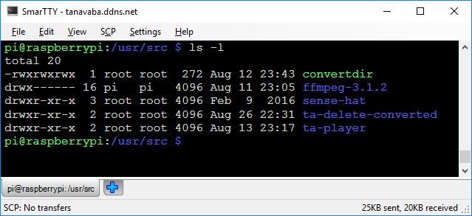
Ứng dụng của phép toán trên bít
Linux file permissions

Slide 46
Ứng dụng của phép toán trên bít
Linux file permissions (cont.)

Slide 47
Ứng dụng của phép toán trên bít
Giải thích các bộ kiểm soát: 777, 755, 500
Giả sử bộ kiểm soát truy cập file là a. Hãy biến đổi a để:
Cấp thêm quyền đọc file cho "others"
Cấm "others" thực thi file
Cấm mọi truy cập từ "others"
Không cho phép bất kỳ ai ghi file

